Slide 1
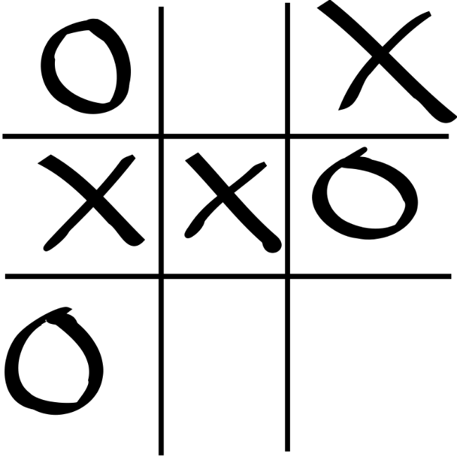
Rompiendo el código: El juego del Triqui (Tic-Tac-Toe)
Juan Pablo Duque
Luis Garcia
Universidad del Norte 2015
Proyecto I+D

Slide 2
EL JUEGO
El triqui, conocido también como 3 en línea, tatetí, tic-tac-toe, cuadritos, michi, entre otros, es un juego de papel y lápiz entre 2 jugadores, X y O, que marcan los espacios de un tablero 3x3 alternadamente.
El objetivo del juego es lograr poner 3 en línea de su símbolo, esta línea puede ser horizontal, vertical o diagonal.

Slide 3
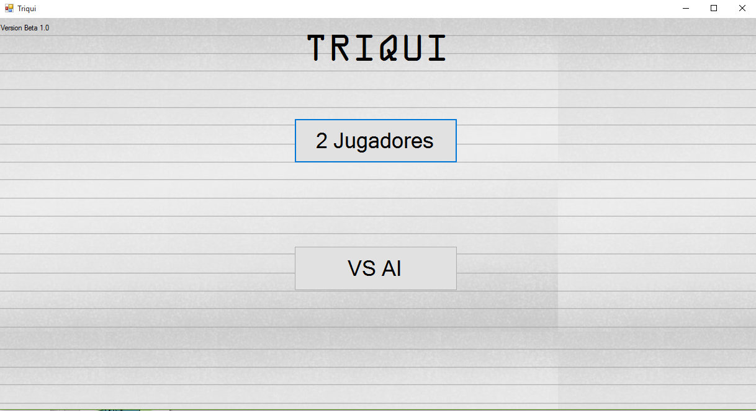
PROGRAMANDO UN TRIQUI (WINDOWS FORMS)

Slide 4
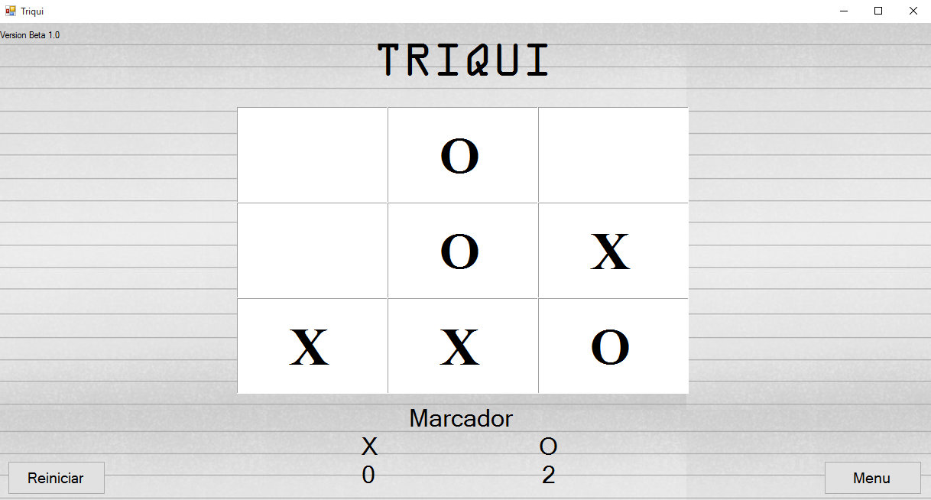
Elementos UI:
Label: Permite mostrar etiquetas, los puntajes y los textos planos del juego.
DataGridView: Es el control usado para mostrar la matriz de 3x3 que usamos en el juego.
Button: Son usados para la navegación en el juego y para la selección de opciones en los menus.

Slide 5
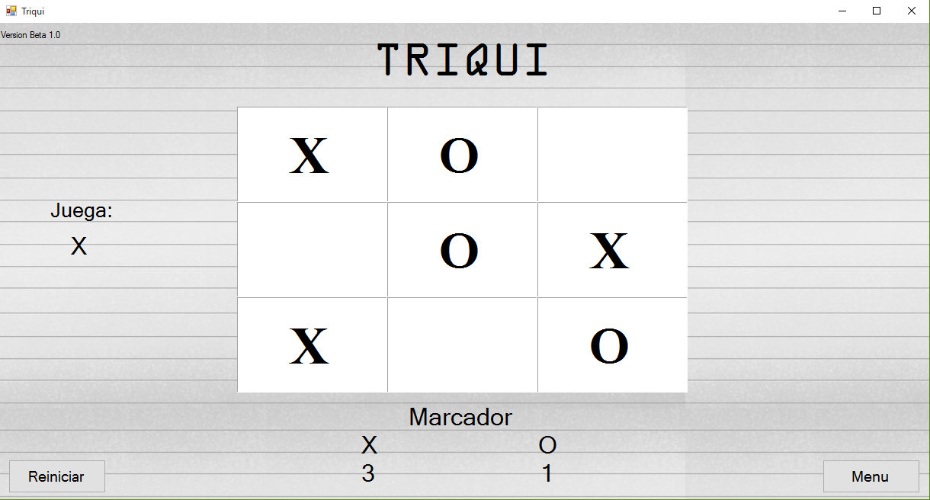
El modo 2 jugadores
En el modo 2 jugadores, 2 usuarios humanos juegan entre ellos mediante el posicionamiento de X y O de manera alternada en el tablero de juego. Un contador lleva la cuenta de las victorias de X y otro de las de O.
También se muestra quien tiene el turno en un Label al lado izquierdo del tablero.

Slide 6
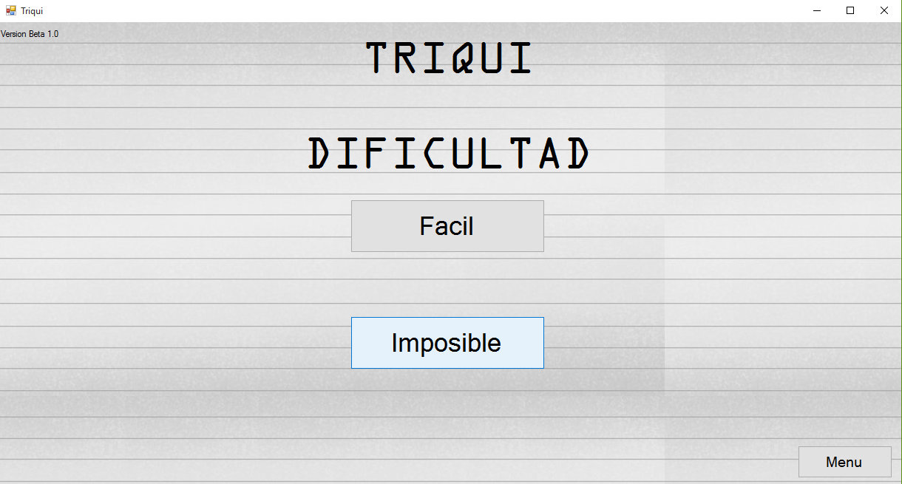
El modo VS AI
El modo VS AI permite a un usuario humano jugar en contra de la maquina, controlada por una inteligencia artificial, para este modo de juego se tienen 2 dificultades: Facil e Imposible.
Para entender el funcionamiento de la inteligencia artificial se deben explicar unos conceptos del funcionamiento del juego:
Estados de juego.
Seleccionar el ganador o el empate.
Algoritmo Minimax.

Slide 7
Estados de juego
Profundidad | Estados de juego
1 | 23
2 | 162
3 | 929
4 | 4753
5 | 20900
6 | 75434
7 | 114914
8 | 214983
9 | 278538
El estado de juego es el estado actual en que se encuentra el tablero en una jugada determinada.
Para una manipulación y validación de los datos mas sencilla se paso de un arreglo bidimensional como lo es el DataGridView, al cual llamaremos GameSpace, a un vector unidimensional de 9 posiciones que llamaremos Pos.
Al final de la manipulación del vector Pos, se vuelven a pasar los valores al GameSpace para ser mostrados al usuario.
GameSpace
X | O | O
 | X | X
Pos
X | O | O |  | X | X

Slide 8
Seleccionar el ganador o el empate
Para seleccionar el ganador en un estado de juego especifico se empleo una función llamada winner(), que recibe como parámetro un arreglo de Strings, que siempre será Pos. Esta función analiza las 8 opciones posibles de que haya un ganador para ambas figuras (X y O) y retorna 1 cuando el ganador es X y -1 cuando el ganador es O. Si no existe ganador se retorna 0.
0 | 1 | 2
3 | 4 | 5
6 | 7 | 8
Si 0,1,2 son X, X gana y se retorna 1
Si 0,1,2 son O, O gana y se retorna -1
Si 0,4,8 son X, X gana y se retorna 1

Slide 9
Para seleccionar cuando hay un empate se utilizó una función llamada draw() que recibe como parámetro un arreglo de Strings, que seria Pos, que cuenta cuantas X y cuantas O hay en el tablero. Si hay 9 y no hay un ganador, existe un empate y esta función retorna 0, de lo contrario retorna 2
X | O | X
O | X | O
O | X | O
X |  | X
O | X | O
 |  | O
Retorna 0
Retorna 2

Slide 10
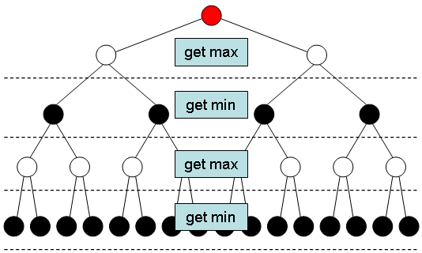
Algoritmo Minimax
El algoritmo Minimax es el corazón de la inteligencia artificial del juego, este algoritmo, a grandes rasgos, analiza cada posición posible y selecciona la jugada mas viable para la maquina.
Tomando en cuenta que cada jugada completa tiene un valor, que puede ser 1, 0 y -1, podemos analizar a quien le conviene un valor menor o mayor al final.
Para X será mayor, para O será menor.

Slide 11
Para el algoritmo Minimax se utilizo una función que tomaba como parámetro al jugador que tenia el turno en ese momento, y dependiendo de que turno tenia, minimizaba el valor para uno (O) y maximizaba para el otro (X) mediante llamados recursivos a si misma.
0
Min O
Estado inicial
1
1
0
Estado siguiente
Estado siguiente
Max X
Estado siguiente
Estado Final
Estado Final
Estado Final
Estado Final
Estado Final
Estado Final
1
1
1
0
-1
0

Slide 12
Habiendo explicado esto procedemos a explicar la inteligencia para cada modo de juego:
Facil:
Si puede jugar al centro, juega al centro.
Si puede ganar, perder o empatar en el siguiente turno en una posición especifica, juega en esa posición.
Si no puede hacer ninguna de las anteriores, mueve a la primera posicion disponible.
Imposible
Si puede jugar a centro juega al centro.
Si puede ganar, perder o empatar en el siguiente turno en una posición especifica, juega en esa posición.
Si no puede hacer ninguna de las anteriores, ejecuta el Minimax para el estado actual de juego para asegurarse que la opción tomada sea la mas optima para la maquina, evitando perder siempre.
En modo imposible juega de forma perfecta, por lo que siempre gana o empata.

Slide 13
Referencias
[1] A. van Cranenburgh, R. Smid and M. van Someren, '"Tic-Tac-Toe".
[2] P.W. Purdom, '"Search rearrangement backtracking and polynomial average time," Artif.Intell., vol. 21, no. 1, pp. 117-133.
[3] Video “6. Search: Games, Minimax, and Alpha-Beta” de YouTube, tomado de https://www.youtube.com/watch?v=STjW3eH0Cik por MIT OpenCourseWare, MIT 6.034 Artificial Intelligence, Fall 2010. Instructor: Patrick Winston

